Slide 1
Œuf coqu’o abricot
Ma recette étape par étape :
Pour 9 œufs environ

Slide 2
Mes ingrédients et ustensils .
1 mixeur plongeant
1 moule a glaçon
1 grille
1 récipient et une balance
1 cuillère
Noix de coco râpée 170g
1 tablette de chocolat noir
5 c. à s. de lait concentré sucré
100g d’abricot (frais ou au sirop)
Congélateur : 2h30
Réfrigérateur : 30 min

Slide 3
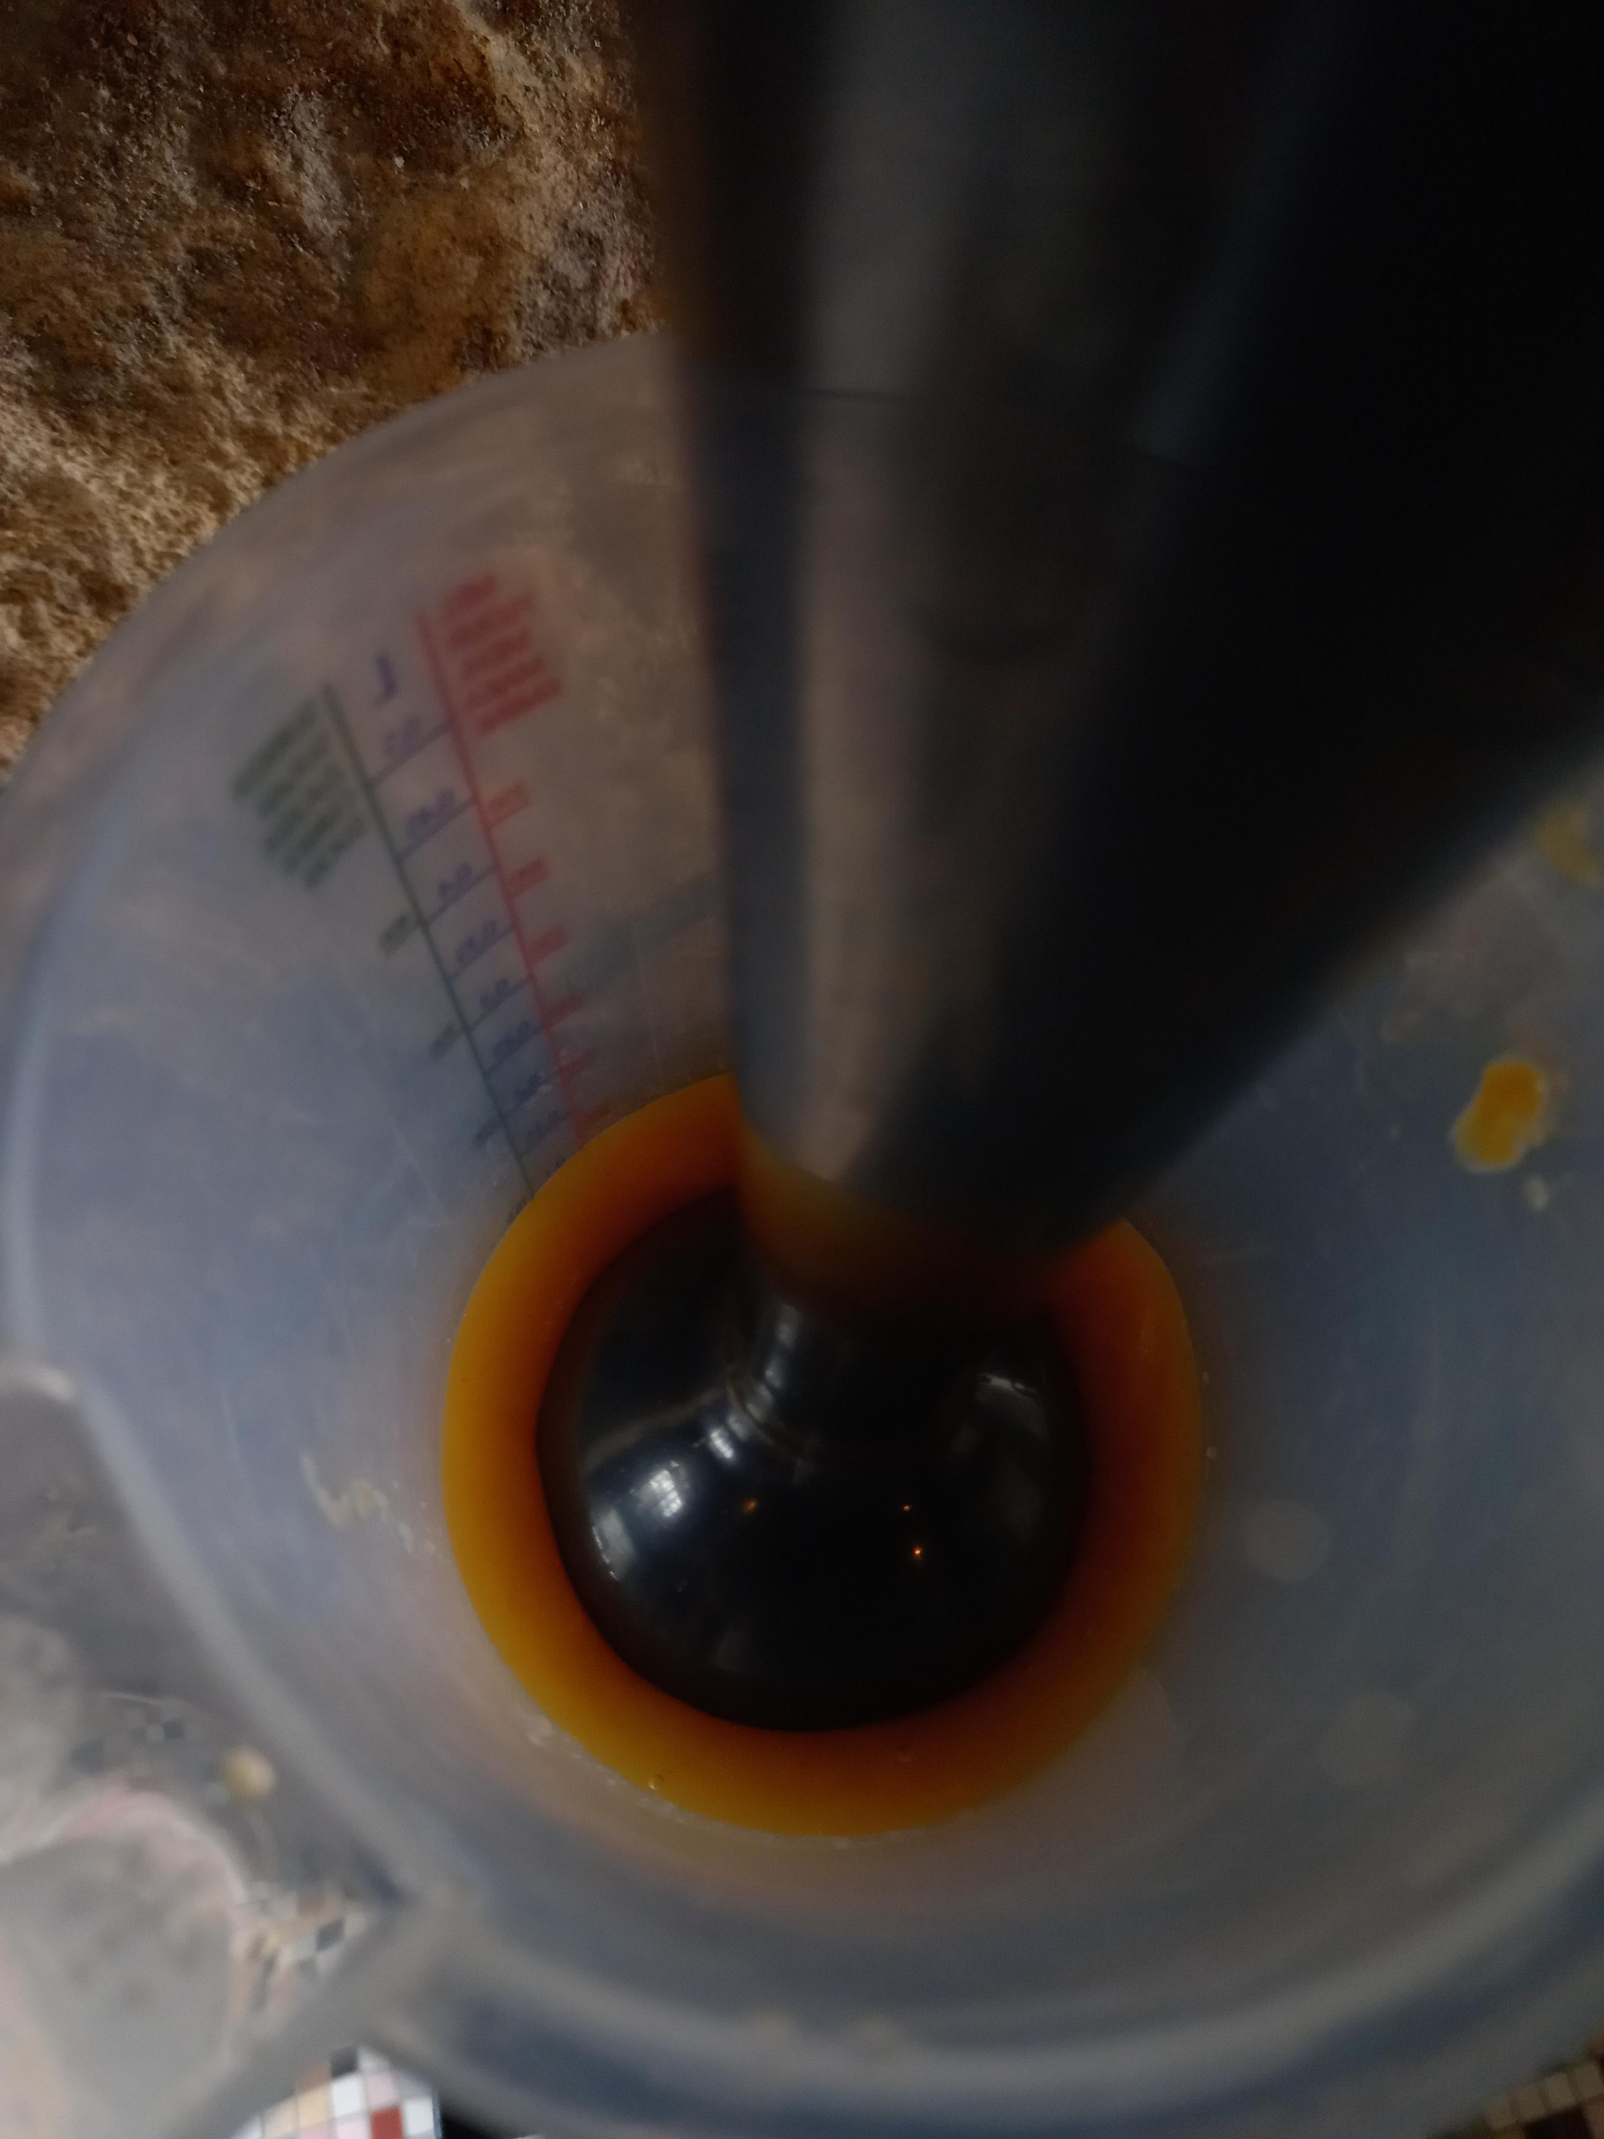
Première étape :
J’ai commencé par peser mes abricots et par les mixer afin d’obtenir une purée.
Il a fallu que la purée soit assez lisse pour faire de jolis jaune d’œufs.

Slide 4
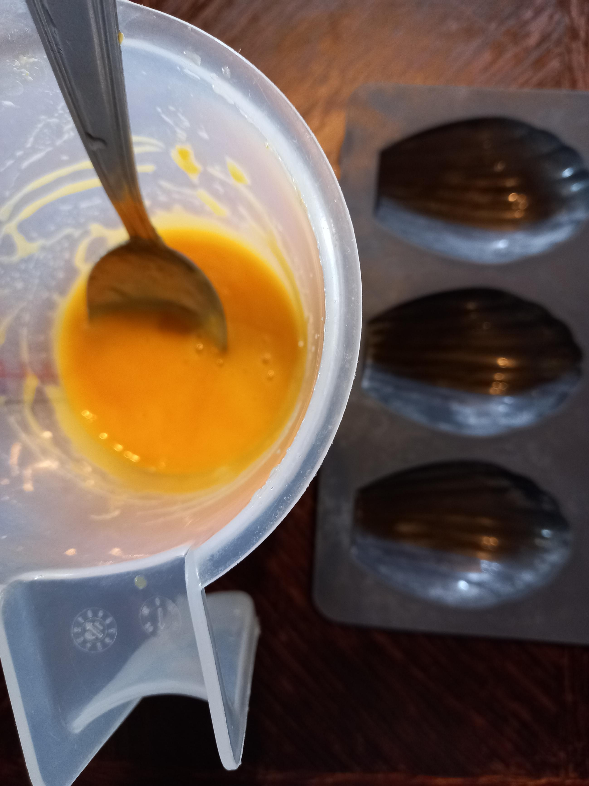
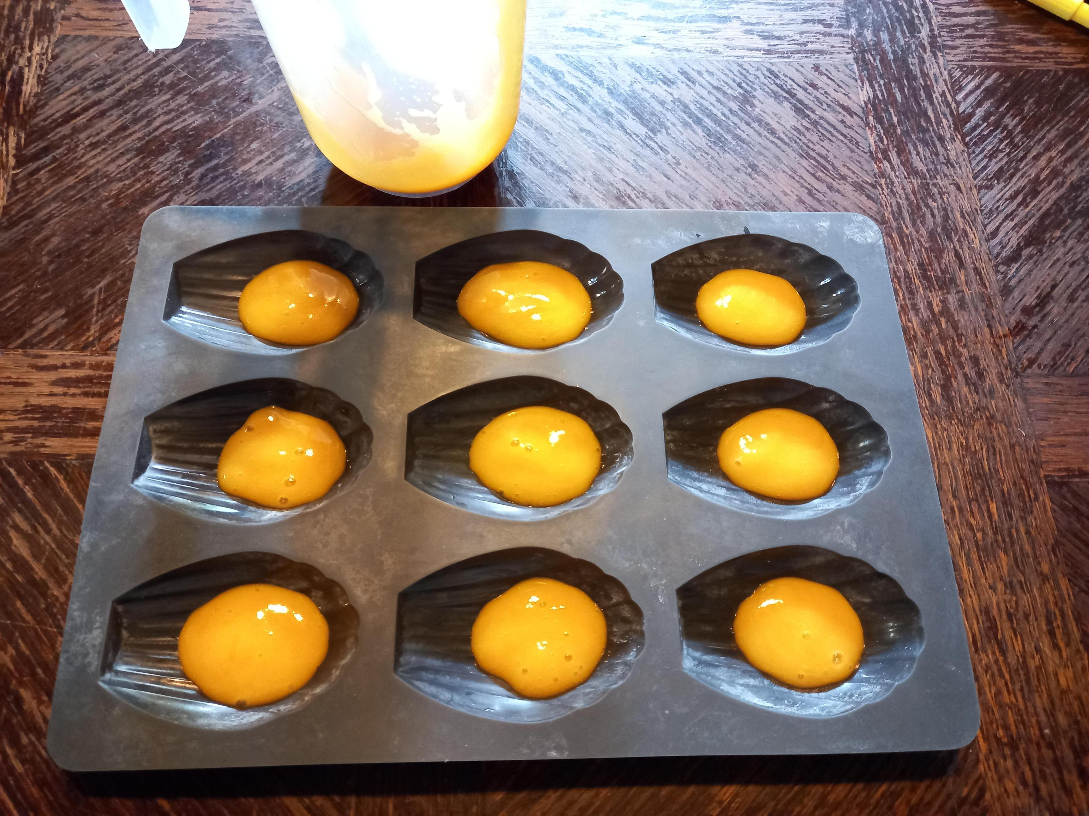
Deuxième étape :
N’ayant pas de bac à glaçons, on a utilisé un moule à madeleines 😅!
On les as remplis à moitié puis nous les avons placés 2h au congélateur.

Slide 5
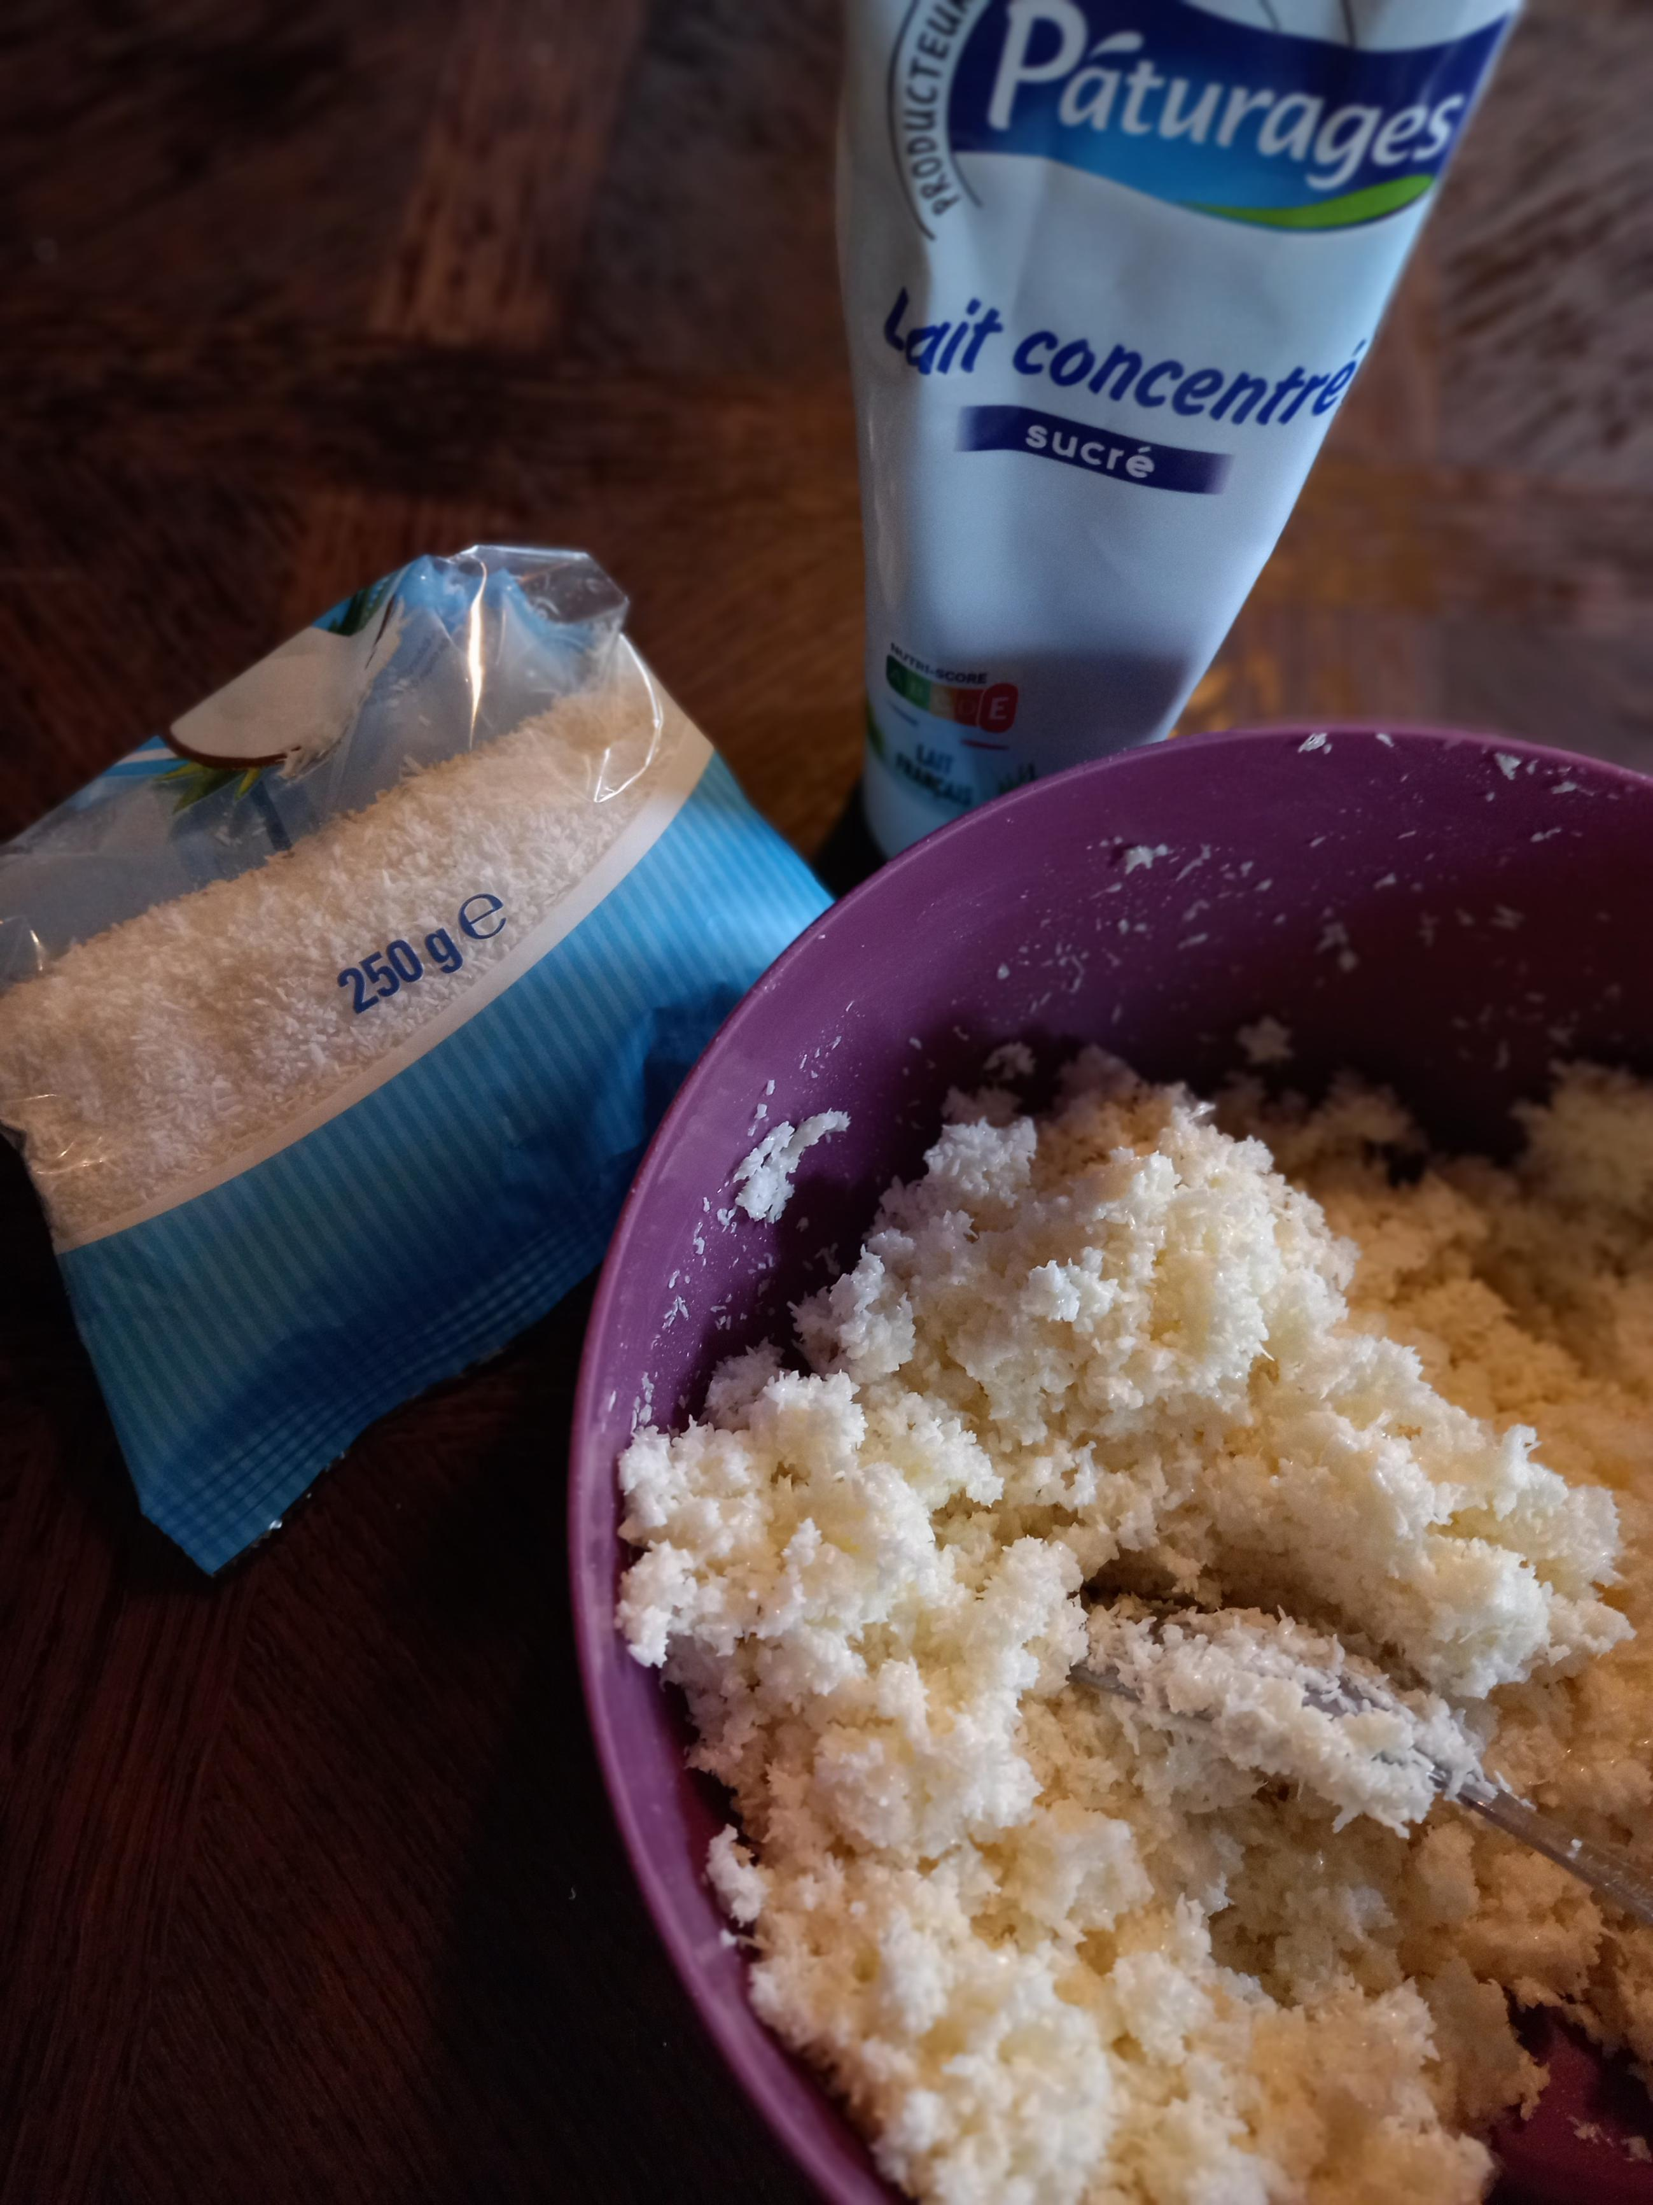
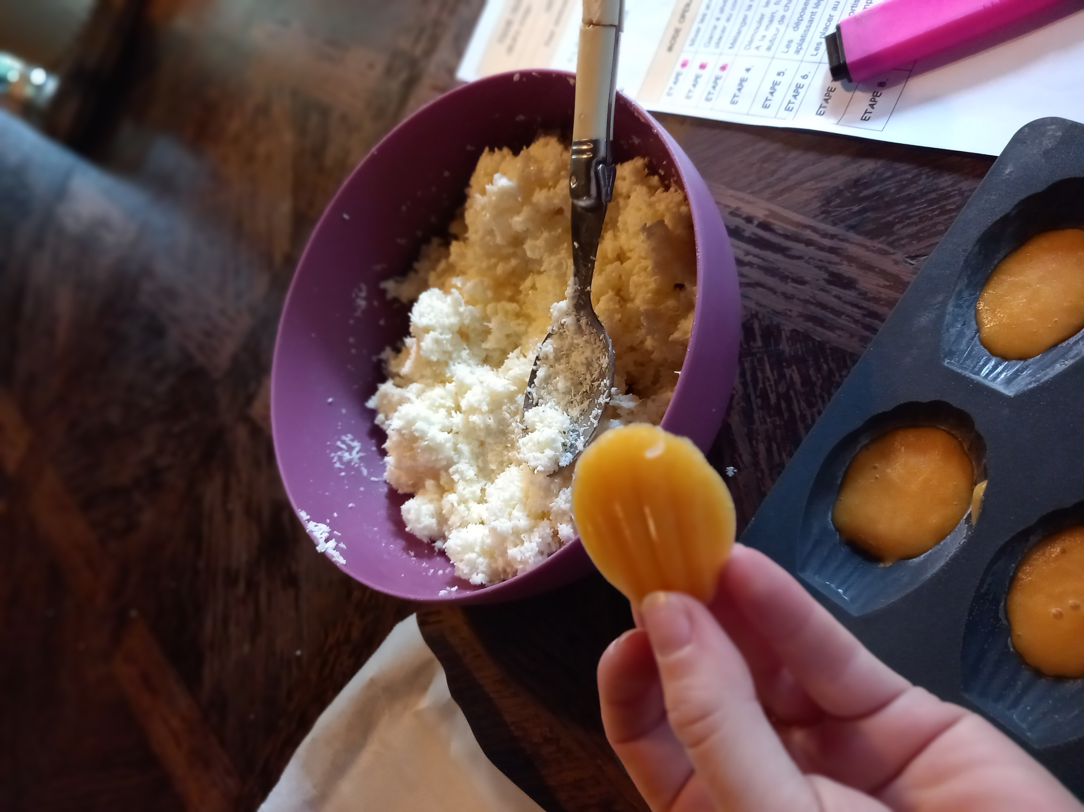
Troisième étape :
On a préparé le mélange lait concentré sucré + noix de coco râpée dans un récipient .
Pendant ce temps nous avons sorti nos jaunes d’œuf d’abricot du congélateur.
Le mélange était assez compact.

Slide 6
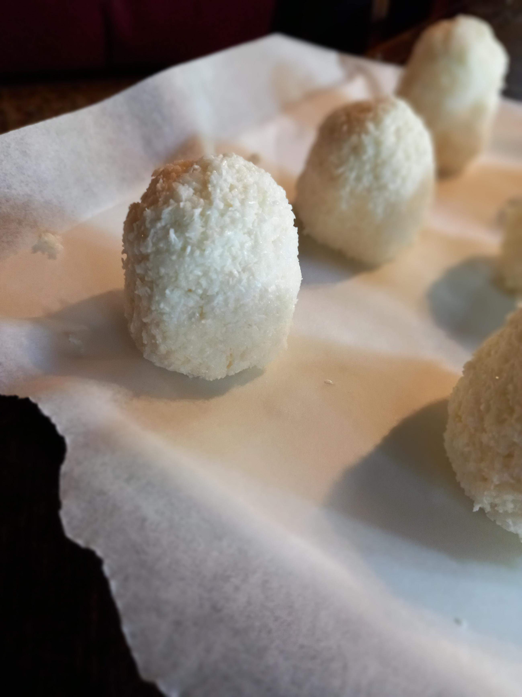
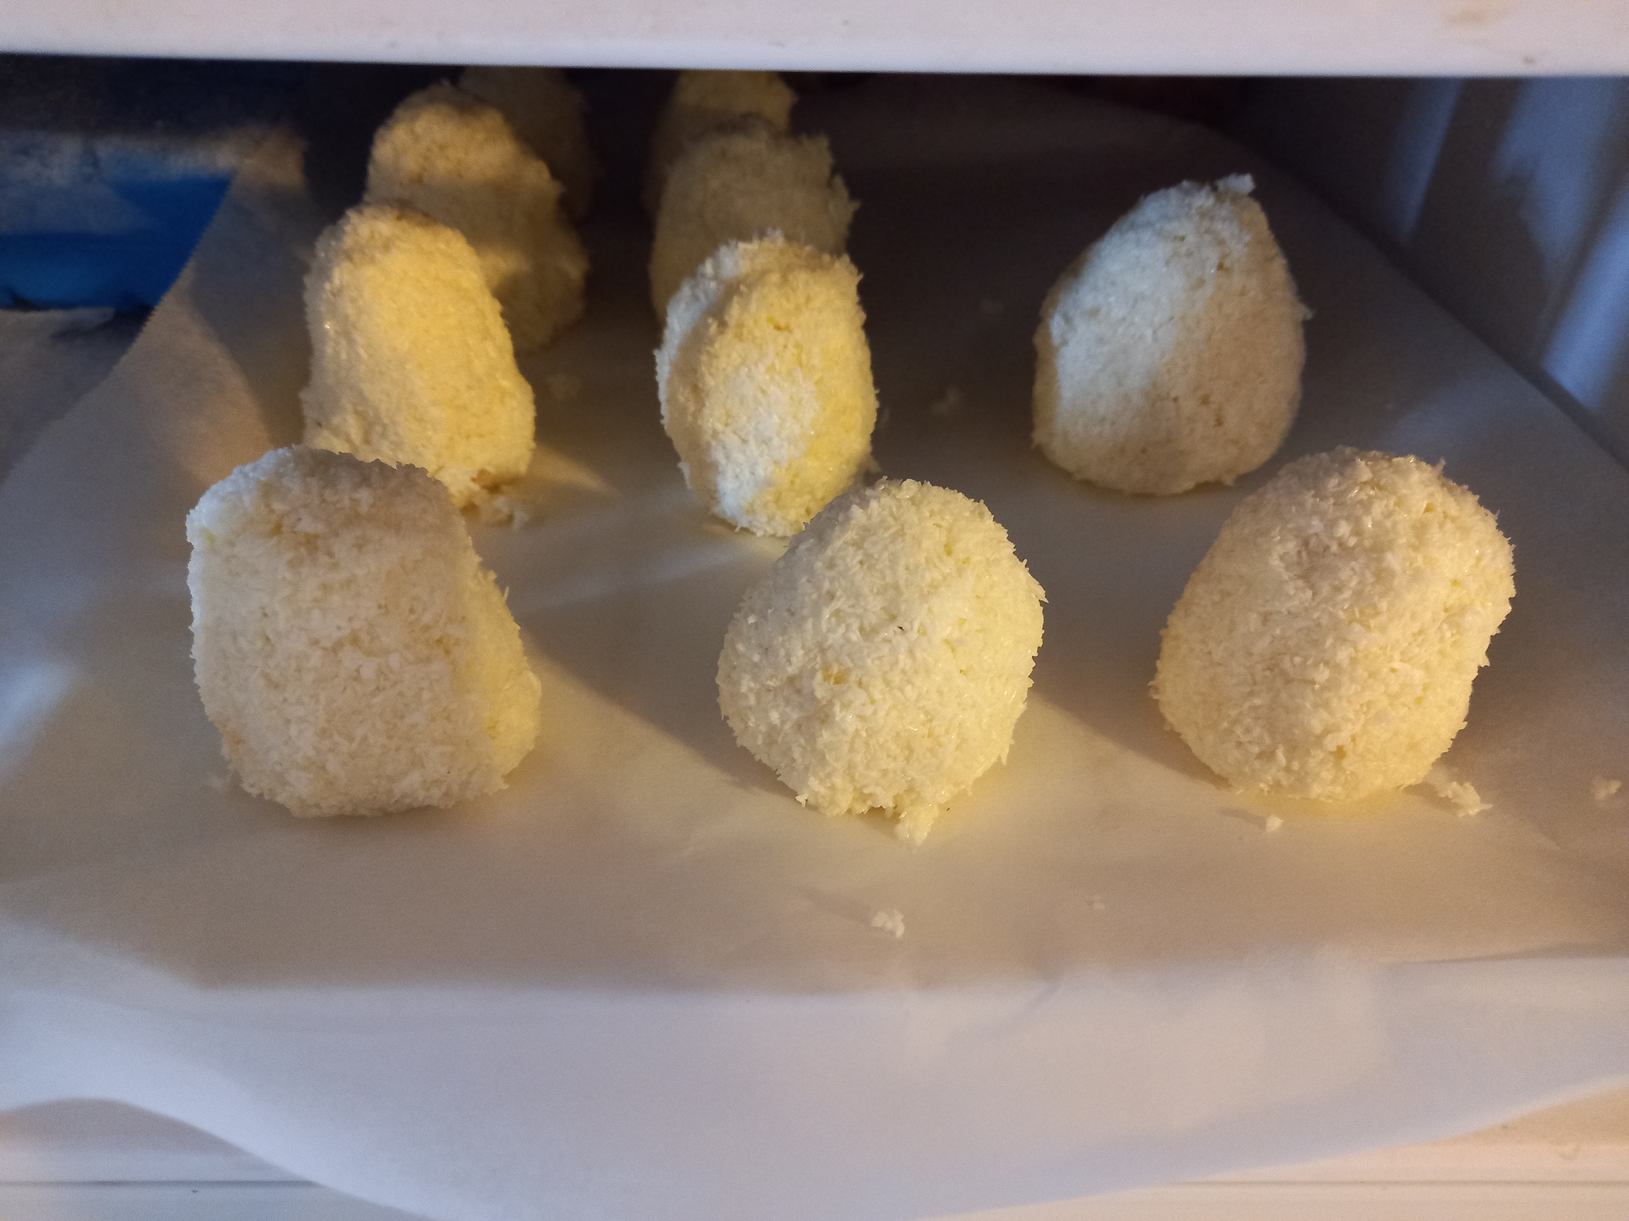
Quatrième étape :
On a enrobé les jaunes en formant un œuf avec du blanc .
Et on les a laissés 30 minutes au congélateur.
On les a posés sur une grille avec du papier sulfurisé .

Slide 7
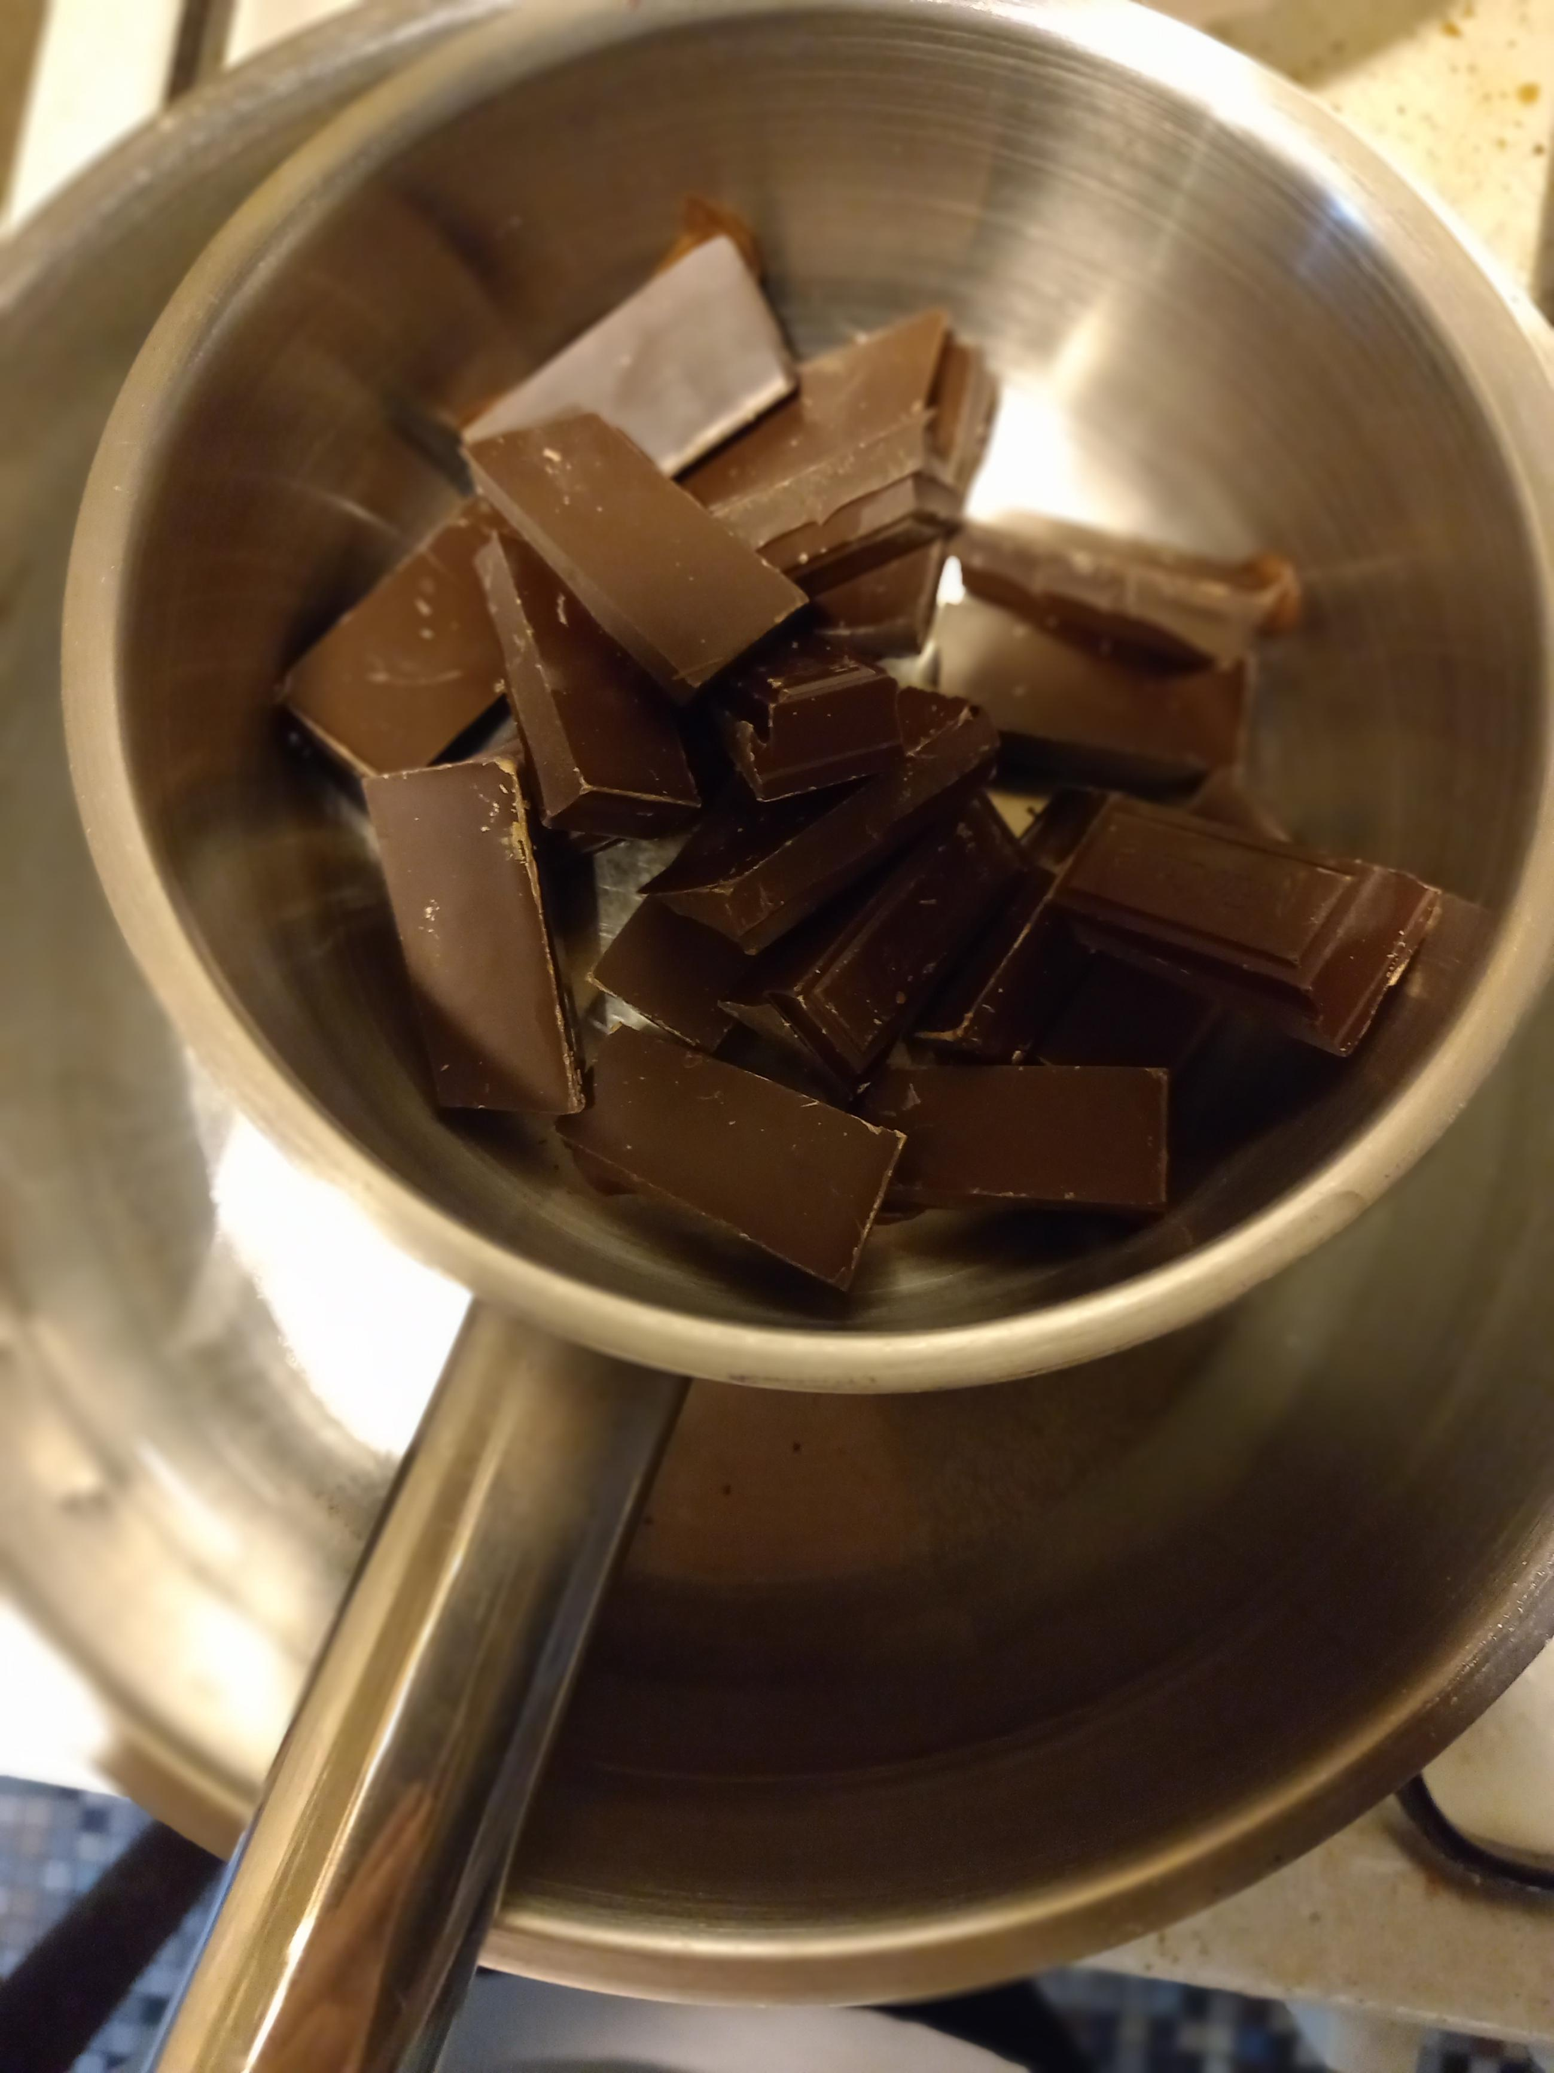
Cinquième étape :
Durant les 30 minutes de durcissement des œufs dans le congélateur, on a fait fondre notre chocolat au bain-marie.
Le chocolat était lisse et brillant .

Slide 8
Sixième étape :
Une fois sortis du congélateur, on a enrobé les œufs de chocolat : on les a trempés dedans avec les doigts car avec le pic à brochette les œufs se sont cassés.
On les a ensuite replacés sur la plaque.
Et ils sont repartis 30 minutes au réfrigérateur afin de figer le chocolat .

Slide 9
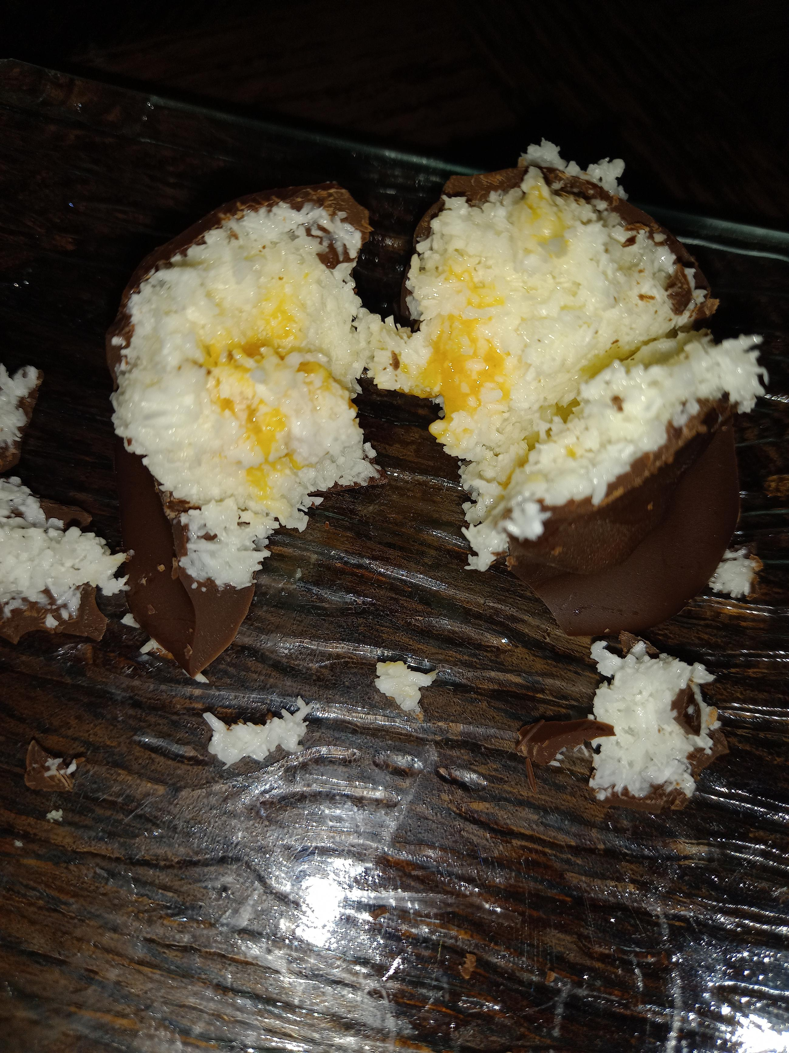
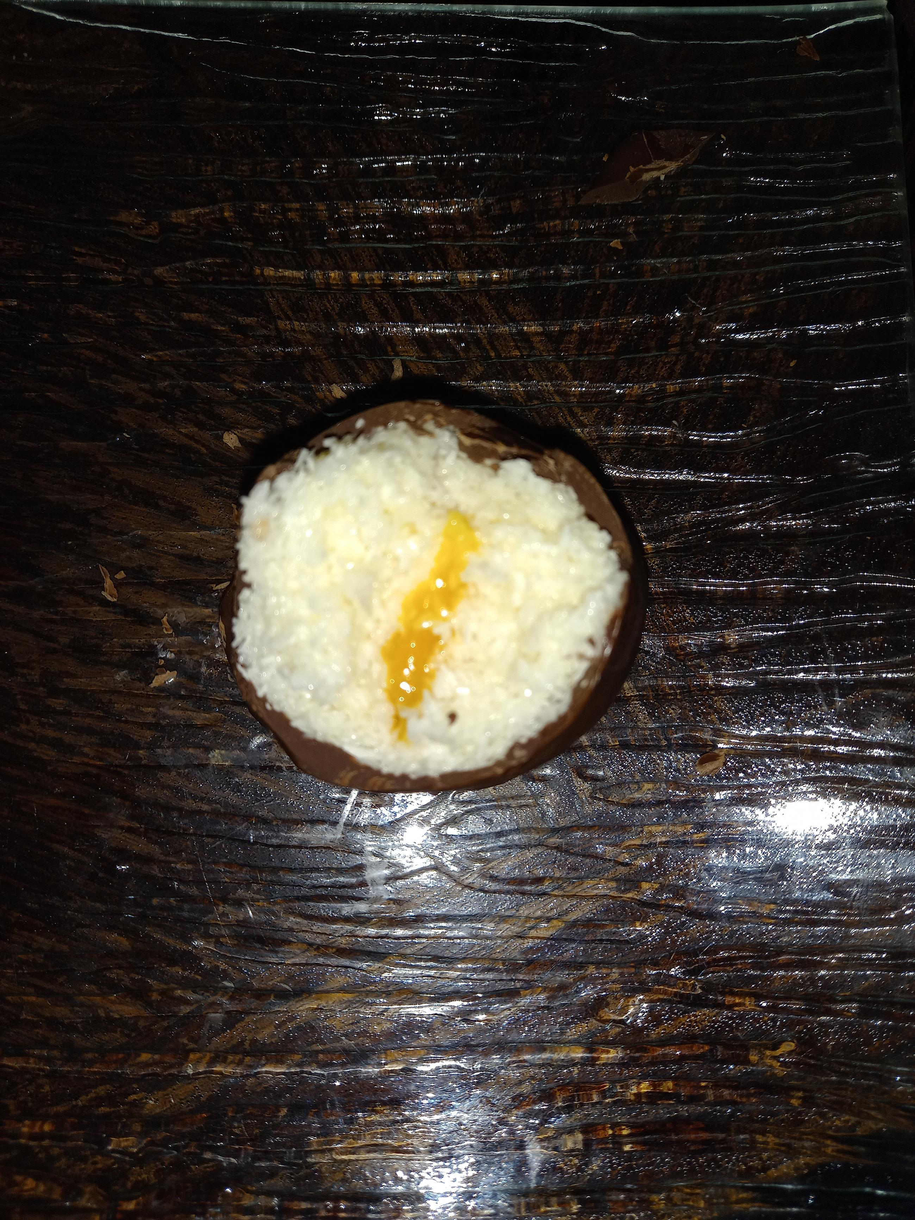
Dernière étape :
On les a sortis du frigo puis dégustés sur le moment .
Le résultat est assez satisfaisant.
C’était délicieux 😋!

